Slide 1
Euroopa Liidu ühtse finantsjärelevalve mõju turuosalise vaates
Märt Maarand
08.10.2020

Slide 2
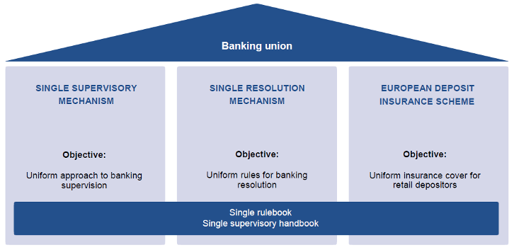
EL pangandusliit
https://www.oenb.at/en/financial-market/three-pillars-banking-union.html

Slide 3
EL ühtne finantsjärelevalve (SSM)
Loodud nõukogu määrusega nr 1024/2013
EKP + kohalikud järelevalveasutused
Euroopa Pangandusjärelevalve (EBA) pangandusjärelevalvega ei tegele
Eurotsoon + Bulgaaria ja Horvaatia
Krediidiasutused
Olulisemad (01.08.2020 seisuga 115) – n-ö EKP otsene järelevalve
Eestist SEB, Luminor, Swedbank
Vähemolulised (umbes 2400) – siseriiklik järelevalve, EKP optsioon

Slide 4
Hõlmatud
Kõik:
Tegevusload
Olulise osaluse omandamine
Oluliste krediidiasutuste:
Kapitalinõuded
Juhid, sisekontrollimehhanismid ja riskijuhtimine
Solveerimine ja varajane sekkumine

Slide 5
Ei ole hõlmatud
Teenusejärelevalve
Rahapesu ja terrorismi rahastamise tõkestamine
Spetsiifilised haldusmenetlusnormid
Süüteod

Slide 6
Halduskaristused (art 18)
Vahetult kohalduva EL õigusakti rikkumine
Rikkumine tahtlik või hooletusest
Kohaldamise õigus pädeval asutusel
Piiratud SSMR ülesannete täitmisega
Kuni 2x tulu või ära hoitud kulu või 10% aastakäibest
…või muid EL õiguse rahalisi karistusi

Slide 7
Ühtne finantsjärelevalve – poliitiline illusioon või tegelikkus?
21 riiki EEA 31st
115 krediidiasustust 2500st
Piiratud valdkonnad
Erisused materiaalõiguses
Erisused haldusmenetlusõiguses
Erisused haldusorganite vastutuses
Erisused karistusõiguses
„Sosistamine“

Slide 8
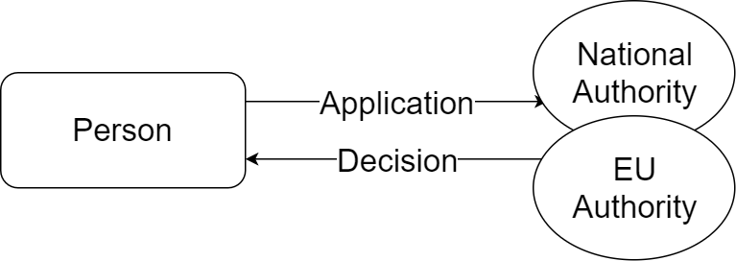
Komposiitmenetlused: eesmärk

Slide 9
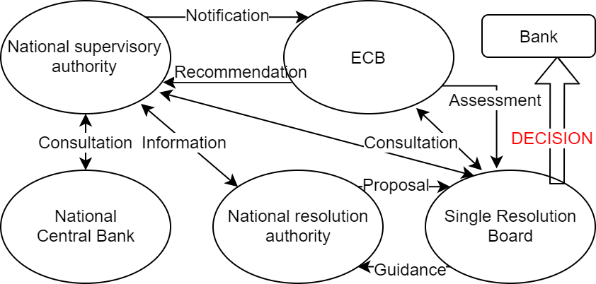
Komposiitmenetlused: tegelikkus

Slide 10
Komposiitmenetlused: tegelikkus 2

Slide 11
Mõju turuosalise vaatest
Ühtne kõrge sisenemisbarjäär, eemaldamine?
Ühtne süsteem, ebaühtne järelevalve
Subsidiaarsuse põhimõte?
Võrdne ja ühtne kohtlemine?
Karistusõigus erinev
Õiguskaitsemeetmed
Kelle vastu?
Kuhu kohtusse?

Slide 12
Mõju muudele valdkondadele
EKP praktika peegeldumine siseriiklikus praktikas
Organisatsiooninõuded
Olulise osaluse omajad
Juhtide sobivus
Proportsionaalsuse ununemine
Krediidiasutuste pehme õiguse ja miinimumnõuete laiendamine kogu finantssektorile
Ressursiootuste proportsionaalsus

Slide 13
Regulatiivne arbitraaž
Ebaühtlus järelevalvepraktikas
Krediidiasutuse kohustuste ülekandmise määr
Rangus, dialoog
Ebaühtlus normides:
Teenuse pakkumise nõuded
Rahapesu ja terrorismi rahastamise takistamise nõuded
Otsuste õiguslikud alused, tingimused, piirangud, tähtajad
Ebaühtlased õiguskaitsemeetmed
Karistusõigus?

Slide 14
Tänan!
mart.maarand@gmail.com

